Slide 1
ОКСИДАТИВЕН И НИТРОЗАТИВЕН СТРЕС –
СФЕРОЛИТИ В БИОЛОГИЧНИ ТЕЧНОСТИ КАТО ИНДИКАТОР И
ПРИРОДЕН ЗЕОЛИТ ЗА НАМАЛЯВАНЕ НА ПОСЛЕДСТВИЯТА ОТ СТРЕСА
Н. Измирова¹, П. Узунов², И. Томова³, М. Баева⁴
1Институт по хигиена и професионално здраве, 2Софийски университет “ Св. Климент Охридски“- Физически факултет, Лаборатория по дозиметрия и лъчезащита, 3БОДИБАКТ- Микробиологична лаборатория ООД, 4БАН, Инситут по физика на твърдо тяло, София, България

Slide 2
Въведение
1
Целта на ностоящата работа е да покаже вредния ефект от оксидативния и нитрозативтия стрес и един опит за намаляване на последствията от стреса върху човешкото здраве.
Оксидативният стрес (ОС) се причинява от увеличени нива на реактивни кислородни видове (РКВ) като перхидрол (H₂O₂) и др. Пероксидните нитрити (ONOO⁻ и ONOOH) и нитрозативните свободни видове (НСВ) предизвикват нитрозативен стрес. Те са силни прооксиданти, които задействат антиоксидантни ензими и редокс системи и генериране на РКВ и НСВ.

Slide 3
2
Вредният ефект включва промени в липидите, протеините, РНК и ДНК иницииращи процеси, които причиняват клетъчна смърт. О/НС повлиява както естествения процес на стареене, така също и различни болестни състояния като туморни образувания, Алцхаймер, Паркинсон, наднормено тегло и диабет. О/НС има решаваща роля в патофизиологията на еднополярната и биполярна депресия. Увеличава се липидната пероксидация, увреждат се протеините, ДНК и митохондриите, генерират се прооксиданти. Индуцират се NO синтази, а нитрозативните радикали блокират и унищожават нервните клетки. Много от наблюдаваните патологични състояния са причинени или от повишени нива на липопротеините с ниска плътнаст (ЛНП), които са с най-високо съдържание на холестерол и увеличават риска от сърдечносъдови заболявания.

Slide 4
3
О/НС води до биохимични промени в метаболизма на лецитина и холестерола. Взаимодействието между тези два липида е основно за нормалното функциониране на клетките. Процесът се катализира от ензима лецитин холестерол ацил трансфераза (ЛХАТ):
Лецитин + холестерол __ лизолецитин + холестеролов естер
ЛХАТ
(лецитин холестерол ацил грансфераза)

Slide 5
3-2
ЛХАТ се отлага върху повърхността на клетъчните мембрани. Той катализира процеса за създаване и възпроизвеждане на сферични частици. Ензимът се доказва в плазма и е свързан както с ЛВП, така и с ЛНП [2, 3].
За първи път през 1998 г. Измирова [1] наблюдава възпроизвеждащи се сферични структури в пренаситен разтвор от урина, а по-късно и в други биологични течности. Те се са изградени от холестерол, фосфолипиди и протеини. Бактериални и вирусни инфекции драстично променят структурата им.

Slide 6
4
Методи и материали
Сферичните структури в пренаситени разтвори на биологични течности проявяват специфични анизотропни, оптични свойства, които бяха наблюдавани по метода на поляризационната микроскопия [5].
Тези структури имат силно изразена симетрия и проявяват свойства, характерни за течните кристали. Нарекохме ги сферолити (Сф-ти).
Кристалната фаза в образци - сухи утайки от урина, с множество Сф-ти, беше доказана по метода на рентгеноструктурния анализ. Протеините включени в Сф-е са доказани чрез оцветяване по метода на Май и Грюнвалд (разтвор за оцветяване на формените елементи на кръвта). Холестеролът, лецитинът и свободните мастни киселини са доказани по методите на тънкослойната хроматография.

Slide 7
5
Резултати и обсъждане
За първи път сферолити (Сф-ти) бяха наблюдавани и охарактеризирани в пренаситени разтвори от биологични течности (урина, гърлен, потен, носен и жлъчен секрет) [1]. Образци за анализ на сухи утайки от урина (с множество сферолити) се подбираха след наблюдение с поляризационен микроскоп. Образците бяха изследвани по методите на рентгеноструктурния анализ [1].
При здрави хора Сф-те са добре оформени със сферична или сфероидална форма с големина от 25 μm до 150 μm (фиг. 1).

Slide 8
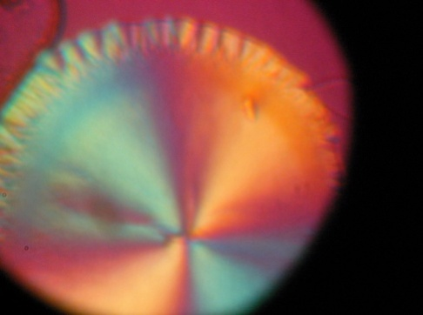
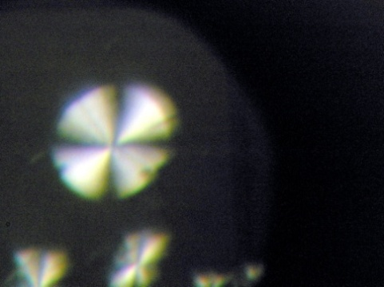
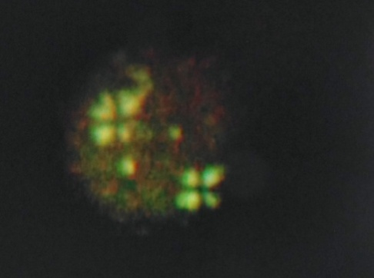
5-2
Фиг. 1 Фиг. 1-1 Фиг. 1-2
При микроскопско наблюдение с кръстосани Николи, в Сф-те се очертава характерното за тях кръстово потъмняване - фиг-и ( 1-1 и 1-2).

Slide 9
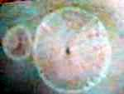
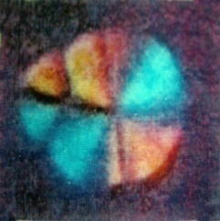
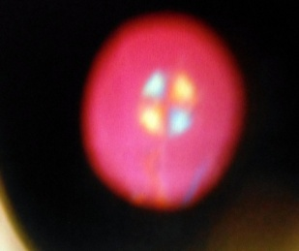
6
Сф-те нарастват радиално лъчисто, имат централно разположена пора и се възпроизвеждат (Фиг-и 2, 3 и 3-1).
Фиг. 2 Възпроизвеждащ се сферолит
(Оцветяване по метода на Май-Грюнвалд)
Фиг. 3 Фиг. 3-1

Slide 10
6-2
Сф-те в пренаситени разтвори от биологични течности (урина, гърлен, носен, жлъчен и потен секрет) проявяват свойства характерни за лиотропно течно кристално състояние на материята [4, 6, 7].
Наблюдаването на единични Сф-ти в пренаситени разтвори на урина, е индикатор за добро здраве.

Slide 11
7
В условия in vitro, след прибавяне на буфериран разтвор на аскорбинова киселина към проба урина (с множество от Сф-ти), е наблюдаван хидролизен процес на разтваряне на Сф-те (Фиг.4), разплитане на ламелите и превръщането им в анизотропни кристалоиди тип буквени знаци (Фиг. 5). Активира се както процес на образуване на нови Сф-ти, така и процес на полиморфно превръщане на Сф-те в анизотропни кристалоиди изградени от хидрофилни протеини - тип буквени знаци, (Фиг. 5), след което се разпадат до изотропни кръстови кристали от KCl (Фиг. 6 и 6-1).

Slide 12
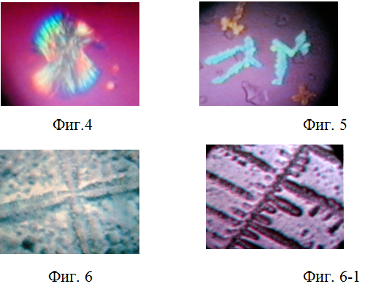

Slide 13
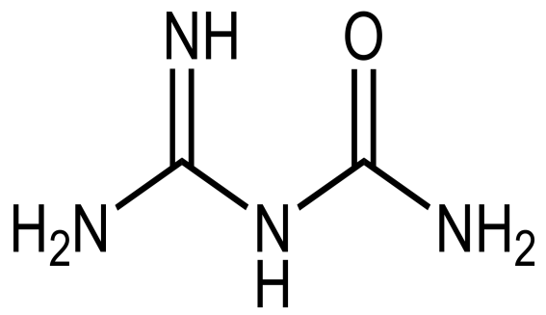
8
Съгласно рентгеноструктурният анализ, кристалната фаза на Сф-те от здрав човек е гуанидино урея (Фиг. 7) - гуанидино уреени Сф-ти :
гуанидино урея
Фиг. 7

Slide 14
8-2
Гуанидино уреени Сф-ти участват в процесите на разпределяне, метаболизъм и екскрецията, както на ендогенни вещества от обмяната, така и на екзогенни токсични вещества, попаднали в организма отвън.
Гуанидино уреени Сф-ти са източник за синтез на пуринови бази, като гуанин и аденин и допринасят за възстановяване на увредени клетъчни мембрани.

Slide 15
9
ПРИРОДЕН ЗЕОЛИТ И ГУАНИДИНО УРЕЕНИ СФЕРОЛИТИ
В процеса на храносмилане при перорално приемане на природен зеолит, под действие на 0,1 N HCl, зеолитът се протонира. H+ от солната киселина изместват от порите на минерала K+ и Na+, свързват се с него и го активират. Освободените K+ и Na+ попадат в дванадесетопръстника и се свързват с неразтворимите жлъчни киселини, като образуват с тях колоидно разтворими мицели и подобряват храносмилането.
Природният зеолит адсорбира необратимо NH₄⁺, пероксидните нитрити и нитрозавини, включени в структурата на Гуанидино уреените Сф-ти и ги изхвърля с фекалиите, а Сф-те пречистени се включват в циркулацията.

Slide 16
10
НАМАЛЯВАНЕ НА ВРЕДНИТЕ ПОСЛЕДСТВИЯ ОТ СТРЕСА
1. Насищане на организма с буфериран разтвор на аскорбинова киселина
Насищането на тъканите и органите с vit. С, бързо възстановява редукционно-окислителния баланс в организма.
2. Перорално приемане на зеолит в комбинация с мумио.
Зеолитът пречиства Гуанидин Уреепите Сф-и от N-съдържащи свободни радикали, като: NH₄⁺и пероксидни нитрити, нитрозамини и др. силно токсични за централната нервна система нитрозамини и пероксидни нитрити.

Slide 17
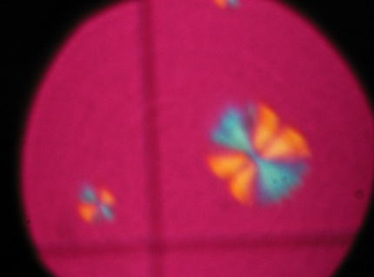
10-2
Природната смола мумио, докато е в течно кристално състояние, съдържа възпроизвеждащи се Гуадино Уреени сферолити (Фиг. 8).
Фиг.8- Гуанидин Уреепи Сф-ти в мумио
Мумиото допринася за поддържане на концентрацията на Гуанидин Уреепите Сф-ти и подпомага процеса на синтезиране на нови пуринови бази и възстановяване на увредени клетъчните мембрани и ДНК.

Slide 18
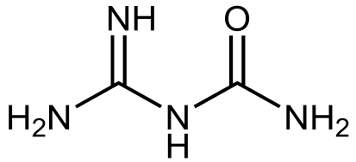
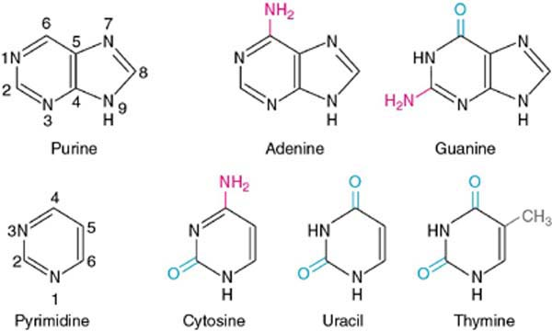
11
Приложение I
Guanidine urea

Slide 19
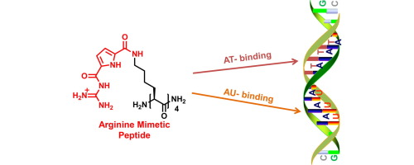
11-2

Slide 20
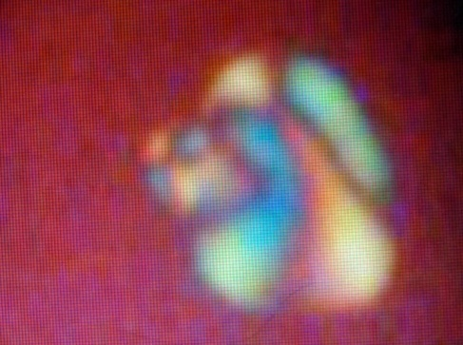
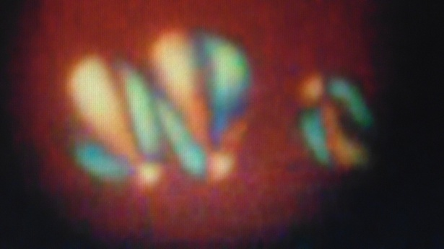
12
Приложение II
Възпроизвеждащи се сферолити в кондензат от синя боровинка в процес на ферментация
(снимка- privat assoc prof. Nedyalka Izmirova Ph.D., izmorovan@yahoo.com , Clinalex-Ppt.q Sofia, Bulgaria)
Tel. 02 9785164
https://www.neli-izmirova.clinoptilolite.eu/

Slide 21
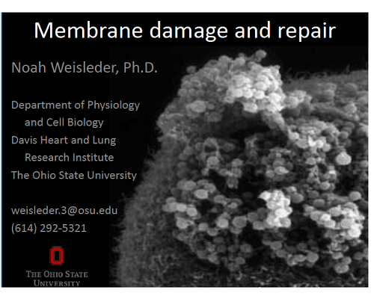
13
Приложение III

Slide 22
14
Литература:
1. Н. Измирова, Б. Алексиев, Метод за диагностика, Патент № 63679/ 1999, BG.
2. Reaven P., et all., Effects of oleate-rich and linoleate-rich dietes on the susceptibility of low density lipoprotein to oxidative modification in midly hypercholesterolic subjects. J. Clin. Invest. 1993; 91: 668-676.
3. New Concepts in Lipoprotein Metabolism- You Tube Mozilla Firefox
4. N. Izmirova, B. Aleksiev, E. Djourova, P Blagoeva, Z. Gendgev, Z. Mircheva, D. Pressyanov, L. Minev, T Boshkova, P Uzunov, I. Tomova, M. Baeva, A. Boyanova, T. Todorov and R. Petrova, Clinoptilolite and the Possibilities for its Application in Medicine, 32-P-12 Proceedings of the 13th International Zeolite Conference, Montpellier, France, 8-13 July 2001, Book of abstracts, p.375.

Slide 23
14-2
5 .A. Petrov, The Lyotropic State of Matter: Molecular Physics and Living Matter Physics, Gordon and Breach Science Publishers, 89, 420, 443 pp.;
6. N. Izmirova, P. Uzunov, I. Tomova, M. Baeva, Spherulites in Biological Fluids, Antioxidants and Natural Zeolites – Phenomenon and Utilization , P 177, 7th FEZA CONFERENCE, The ZEOLITES: Materials with Engineered Properties , Book of Abstracts, July 3-7, 2017, Sofia, Bulgaria, 324 p.
7. Н. Измирова, П. Узунов, И. Томова, М. Баева, Оксидативен и ендоплазматичен ретикулярен стрес- холестерол и хомоцистеин, Фармацевтичен монитор, год. ХІІ, бр. 4 (62), 2011. Стр. 18 – 22.

